Slide 1


Linguagens e vozes para uma ciência acessível
8 a 10 de maio| 2024 | Braga
Let's Rock - Um Podcast da Idade da Pedra
Sara Cura

Slide 2
Porquê usar um podcast para Comunicar Pré-História?
Porque adoro podcasts e adoro conversar
Vantagens do formato
Possibilidade de explorar assuntos com maior profundidade
Evidenciar que a Pré-História não está só no passado
Aproximar o público dos cientistas
Discutir a relevância da Comunicação desta disciplina
Combater a PseudoArqueologia

Slide 3
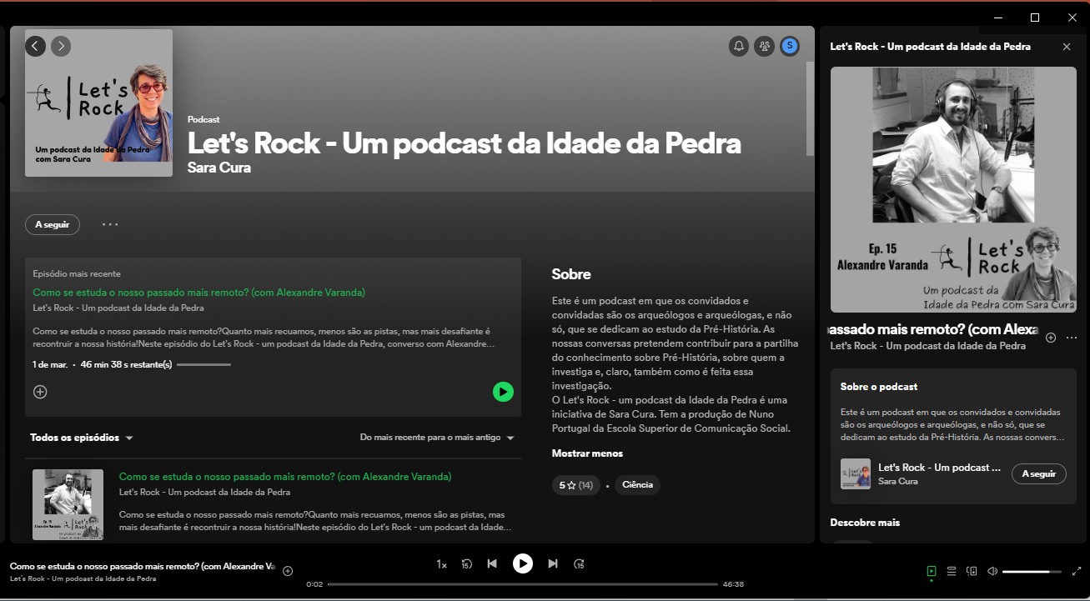
15 episódios
1741 reproduções
229 seguidores
Temas:
• Investigação específica em Pré-História de cada entrevistada/o: Arte Paleolítica, Geoarqueologia, Zooarqueologia, Museologia, Arqueologia Experimental, Bio-Arqueologia, entre outros.
• Desenvolvimento das carreiras científicas: sucessos, dificuldades e estratégias
• Relevância da Comunicação de Ciência em Pré-História
Behind the scenes

Slide 4
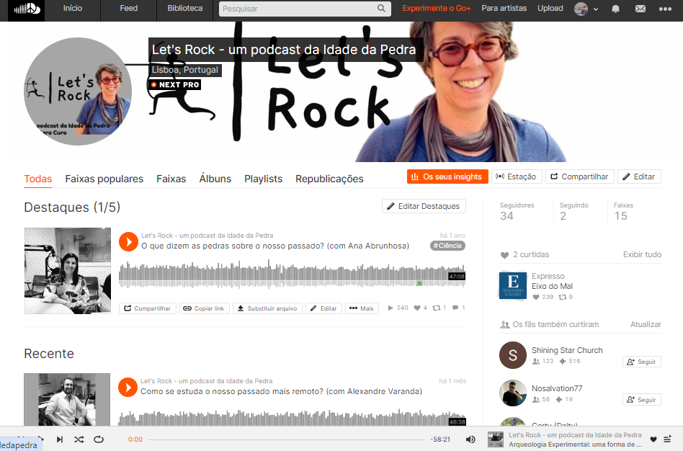
1957 reproduções
Portugal
Brasil
Espanha

Slide 5
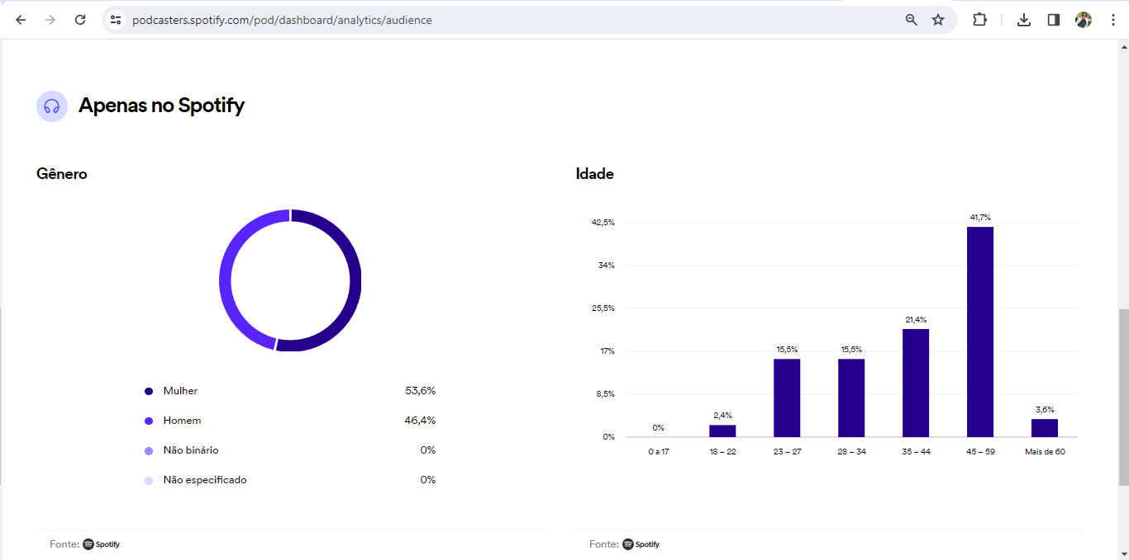

Slide 6
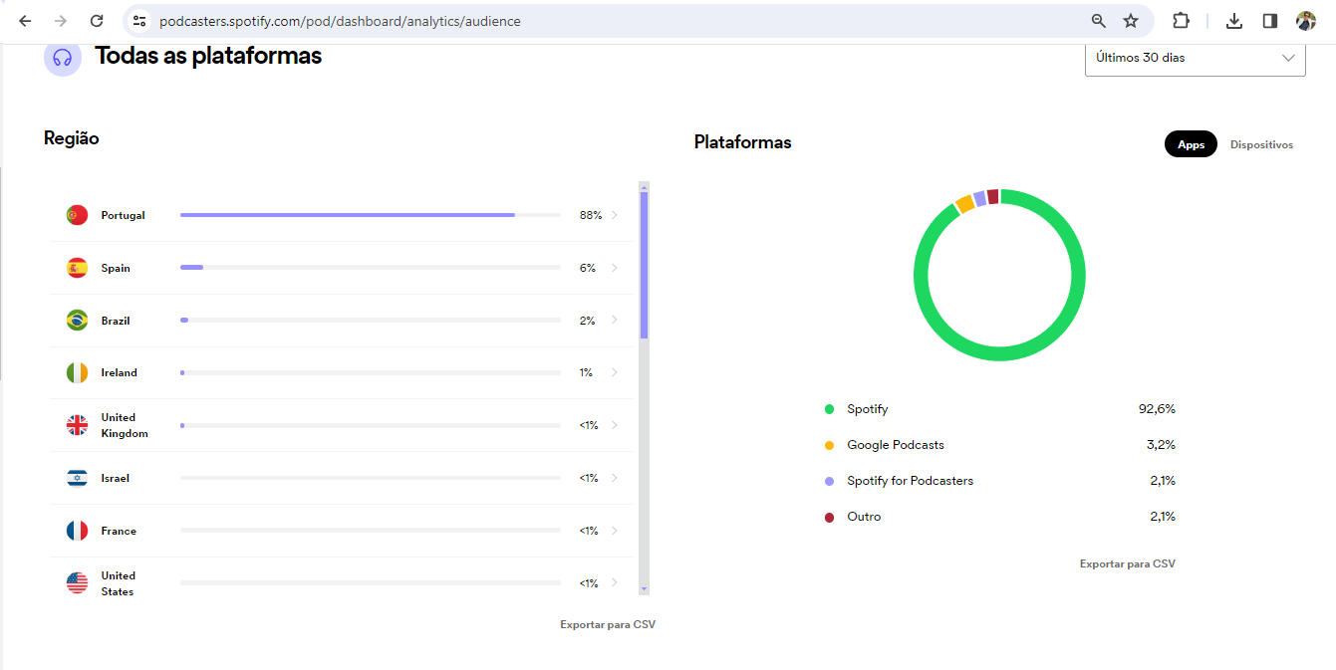

Slide 7
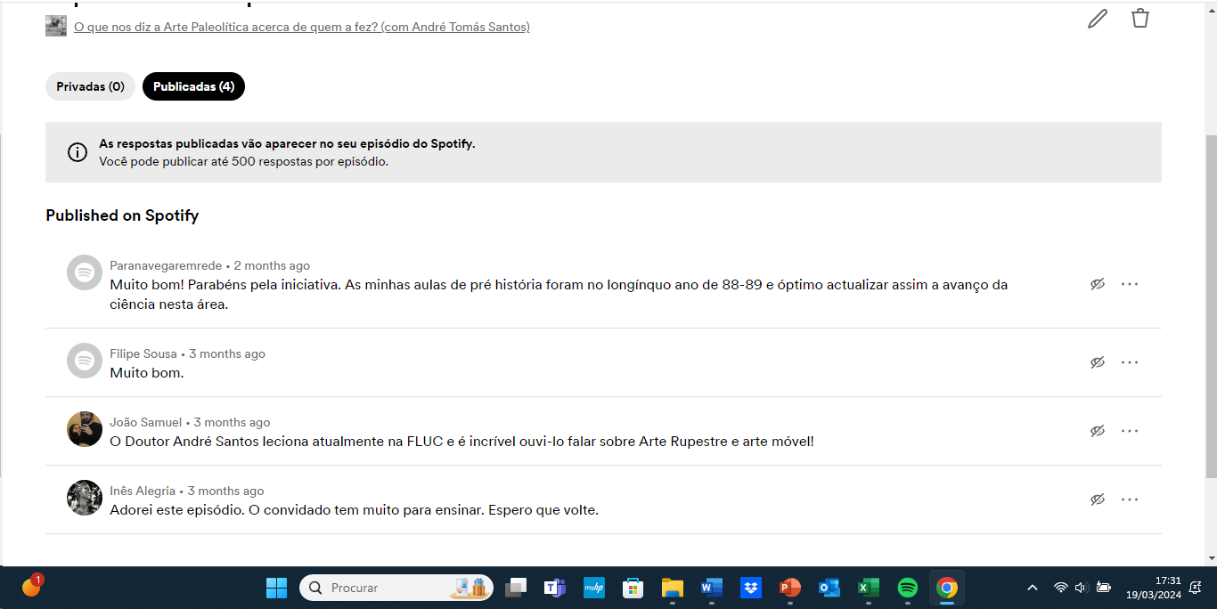

Slide 8
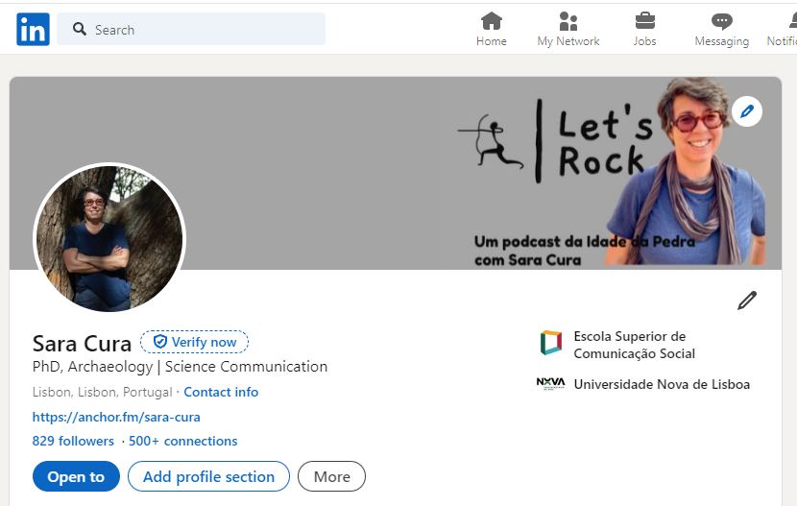
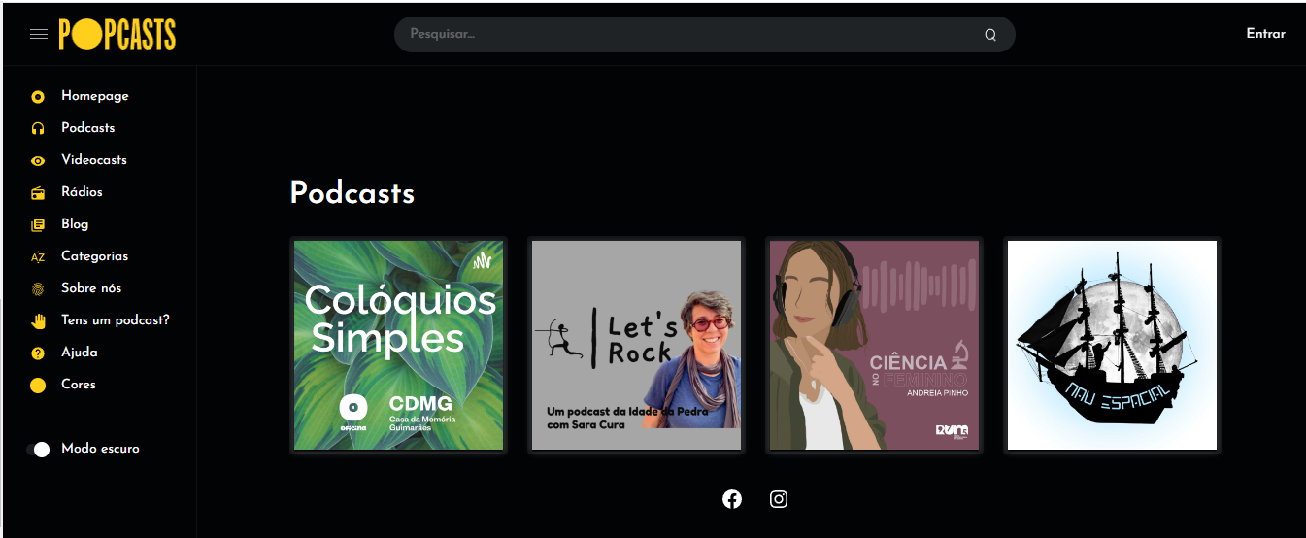
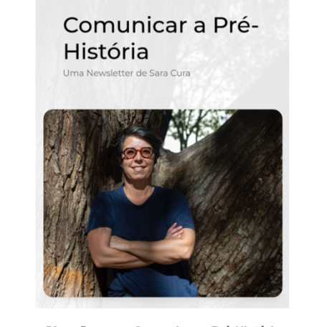
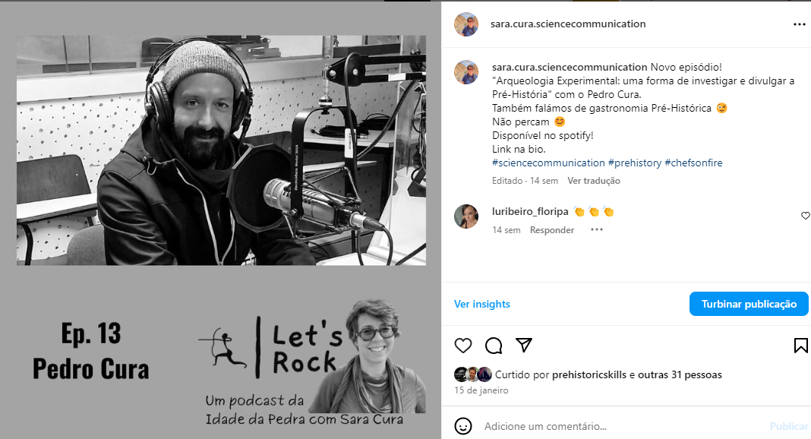
Linkedin
Instagram
Facebook
Mailchimp
PopCasts

Slide 9
É possível crescer?
Utilizar bem as #hashtags
Consistência e melhor utilização das redes sociais
Produzir pequenos vídeos para divulgação
Considerar alternar com outro formato: episódios curtos narrativos entre as entrevistas mais longas?
Fazer um website onde tenha tudo alojado incluindo as transcrições
Colaborar com outros podcasters de ciência e com instituições (Centros de investigação, Museus, Empresas de Arqueologia, Associações)

Slide 10
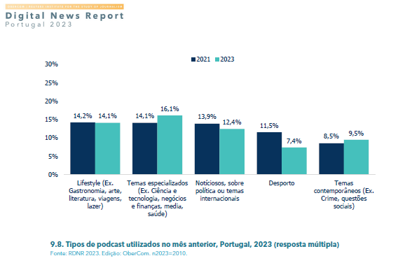

Slide 11
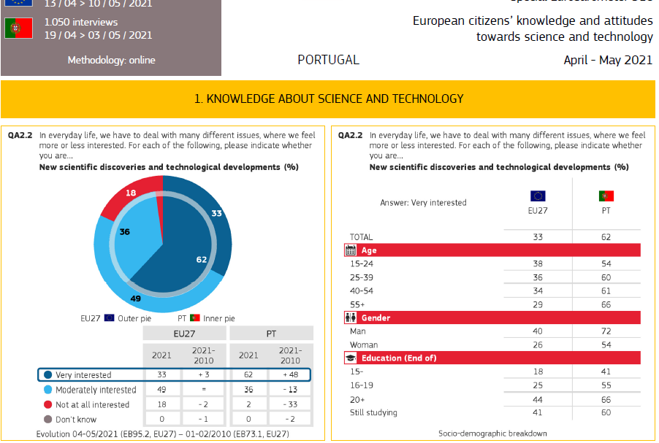

Slide 12
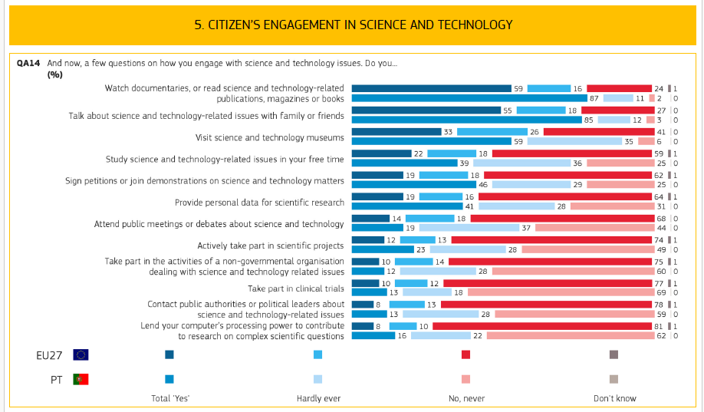

Slide 13
